Slide 1
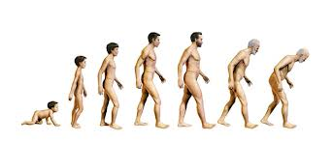
Geriatrische en psychogeriatrische zorgvragers: “de oudere zorgvrager”

Slide 2
Wat is oud?
Vroeger was iemand van 50 jaar al oud
Door toegenomen welvaart is de gemiddelde levensverwachting opgelopen
Vier generaties:
Jeugd (0-18)
Volwassenen (19-57)
Senioren (58-82)
Hoog bejaard (83+)

Slide 3
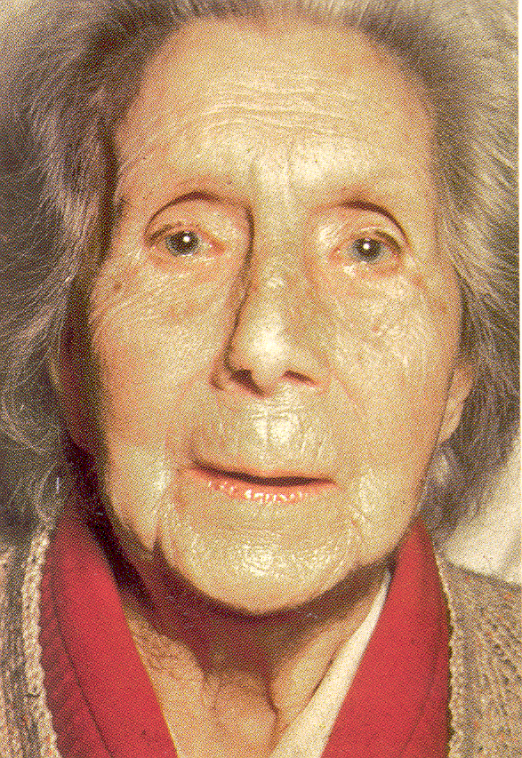
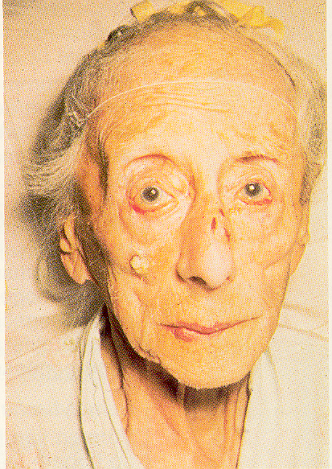
100 jaar oud

Slide 4
Ouderen/senioren
‘Bejaard’: 65 jaar of ouder
Hoogbejaard: 80 jaar of ouder

Slide 5
Aantal ouderen in verpleeg- en verzorgingshuizen
2006: 117.000 personen van 65 jaar of ouder = 5% Nederlandse bevolking ouder dan 65 jr.
95 % woont thuis met of zonder professionele hulp.

Slide 6
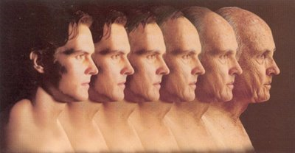
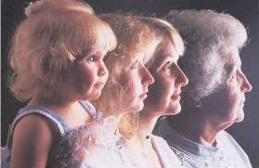
Verouderingsprocessen
Van lang leven wordt je ‘oud’
Snelheid van veroudering verschilt per orgaan
Reserves nemen af → kwetsbaarheid lichaam

Slide 8
Verouderingsprocessen
Start met 30 jaar
Tussen de 40 en 50 jaar in versneld tempo
Rond 65 jaar veroudering zichtbaar
75 jaar: 19% last van lichamelijke gebreken

Slide 9
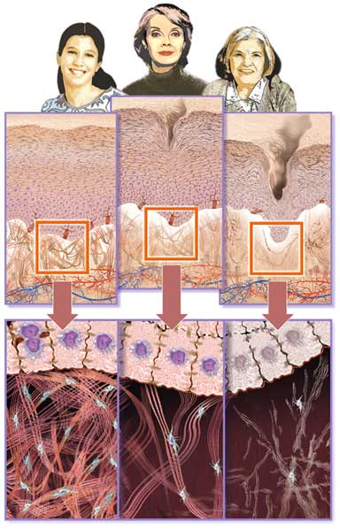

Slide 10
Begrippen
Vergrijzing/ dubbele vergrijzing
Gerontologie
Geriatrie
Psycho-geriatrie

Slide 11
Vergrijzing
Groei ouderen in NL
Na de oorlog: 700 000 ouderen = 7,3% bevolking
2007: 2,4 miljoen ouderen = 14% bevolking
Dubbele vergrijzing: komen meer ouderen bij en de ouderen worden ouder

Slide 12
Gerontologie
Tak van de wetenschap die zich bezighoudt met verouderingsprocessen van de mens.
Biologische gerontologie → fysiologische, lichamelijke veroudering
Sociale gerontologie → sociale veranderingen samenhangend met de ouderdom
Geronto-psychologie → psychische aspecten ouderdom
Opdracht: schrijf op elk van deze terreinen 3 normale verouderingsprocessen op

Slide 13
Lichamelijke ouderdomsverschijnselen
Rimpels / drogere huid / ouderdomsvlekjes / grijze haren / haaruitval
Zintuiglijke functies nemen af, bijv:
Presbyopie: Ouderdomsverziendheid
Ouderdomsslechthorendheid
Verlies reuk- en smaakvermogen
Motorisch, bijv:
Minder beweeglijke gewrichten
Minder spierkracht
Tragere reacties
Pompkracht van het hart wordt minder, m.n. bij inspanning
Spijsvertering wordt trager, nierfunctie neemt af e.v.a.

Slide 14
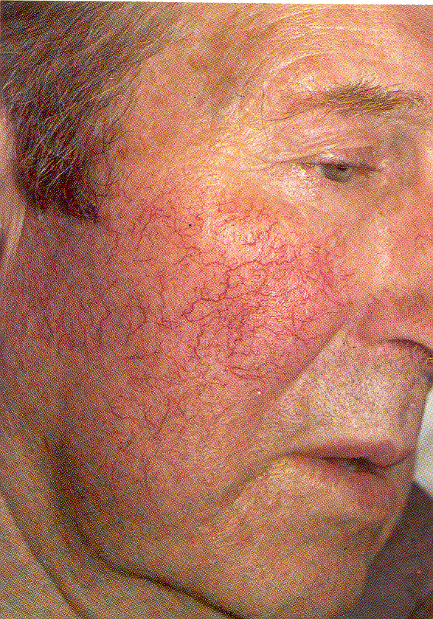
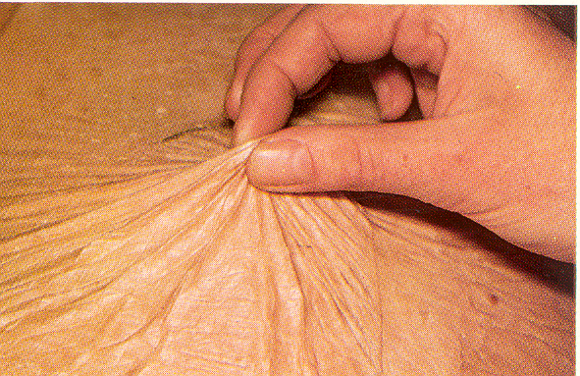
Huid

Slide 15
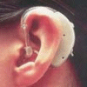
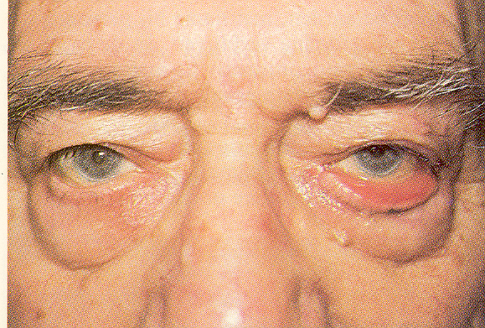
Zintuigen

Slide 16
Psychische ouderdomsverschijnselen
Bemoeilijkte aanpassing aan verandering
Geringere stressbestendigheid
Verminderd inprentingsvermogen
Reacties trager
Veranderd slaappatroon
Verminderde motivatie
Balans opmaken
Milder worden

Slide 17
Oorzaak psychisch minder functioneren:
Kan liggen op lichamelijk terrein (b.v. degeneratieve processen, door ontsteking of uitdroging) NB: delier
Kan liggen op sociaal terrein (b.v. relaties verloren) NB: depressie

Slide 18
Sociale ouderdomsverschijnselen
Andere positie, maatschappelijke positie
Andere rollen, “werkrol” verliezen
Minder contacten, relaties
Lichamelijk minder mobiel
Opgegroeid met andere normen en waarden

Slide 19
Door het optreden van “normale” ouderdomsverschijnselen wordt het onderkennen van klachten en symptomen moeilijker
Invloed van veroudering op herstel (trager herstel, grotere kans op complicaties, infecties, vochtbalans sneller verstoord, eerder kans op verwardheid)
Gonzo: ontwikkelingen thuiszorg
http://www.uitzendinggemist.nl/afleveringen/1017667

Slide 20
Geriatrie
De wetenschap betreffende het ontstaan, de behandeling en de preventie van ziekten van bejaarden
Opdracht: zoek op welke aandoeningen het meest bij senioren / bejaarden voorkomen.

Slide 21
Veel voorkomende ouderdomsziektes:
Diabetes: suikerziekte
Trombose: bloedstolsels in de bloedbaan
Hypertensie: te hoge bloeddruk
Osteoporose: botontkalking
Atrofie van organen: verschrompeling
Oogziektes als staar, glaucoom, loslating van het netvlies, lekkage choroidea (vaatvlies)
Afwijkingen m.b.t. gehoor, bijv. Presbyacusis, otosclerose
CVA, hersenbloeding, herseninfarct
M.a.w.: m.n. degeneratieve aandoeningen!

Slide 22
Kenmerken geriatrische zorgvrager
Leeftijd: (hoog)bejaard
Chronische, degeneratieve, progressieve aandoeningen
Multiple pathologie (meerdere ziekmakende aandoeningen)
Storingen of tekortkomingen in de ADL
Neiging tot blijvende hulpbehoevendheid
Labiel lichamelijk, geestelijk en sociaal evenwicht

Slide 23
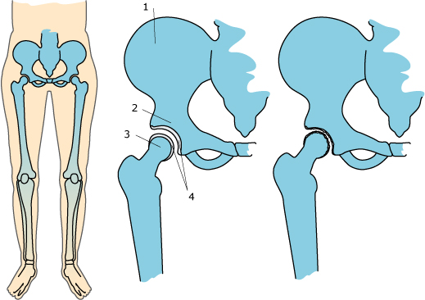
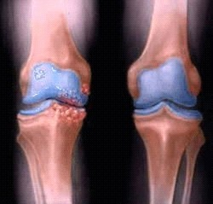

Slide 24
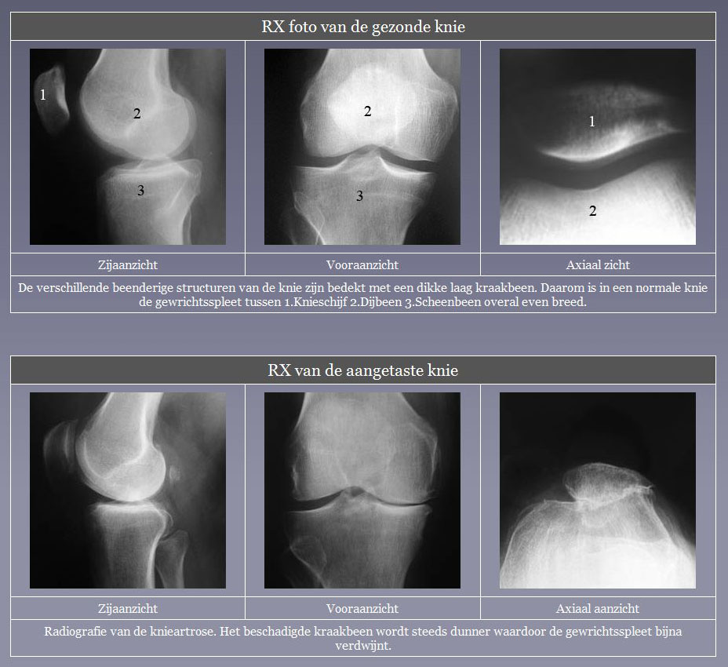

Slide 25
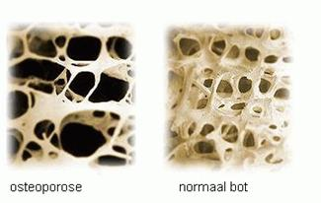
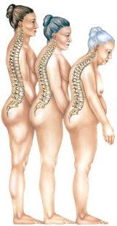
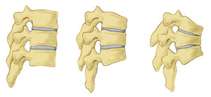

Slide 26
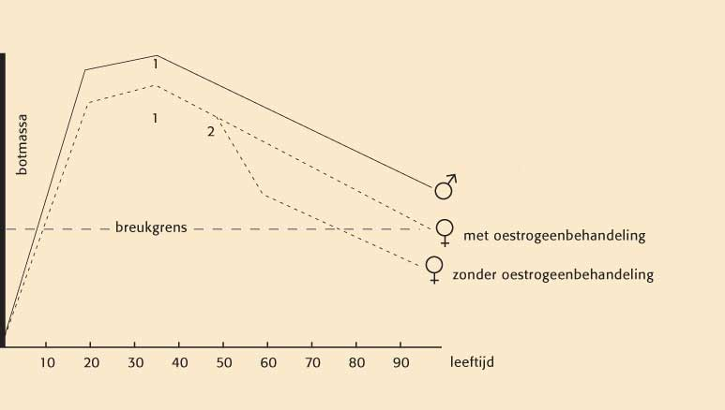

Slide 27
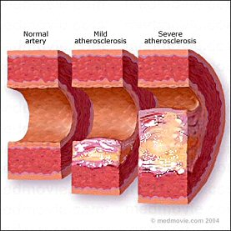
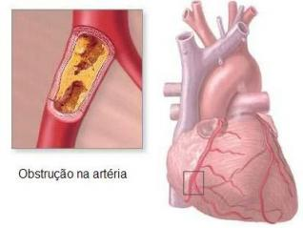
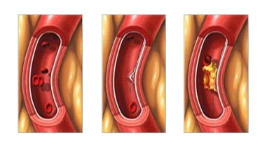
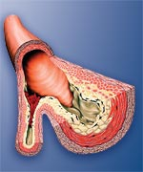

Slide 28
Psycho-geriatrie
Wetenschap die zich bezig houdt met alle psychische stoornissen die op oudere leeftijd kunnen optreden (afwijkingen in gedrag en beleving)
Onderdeel van de psychiatrie

Slide 29
Aandoeningen psychogeriatrie
Dementie
Depressie
Delier
Overige psychiatrische aandoeningen

Slide 30
Kahoot

